Slide 1



Proximal Soil Sensing (PSS)
Karakterisasi Sifat Tanah Cepat, Non-Destruktif, dan Rapat di Bawah Tajuk Perkebunan Kelapa Sawit
Pandu Yudha Adi Putra Wirabuana, S.Hut., M.Sc., Ph.D.
Pusat Studi Pengelolaan Sumber Daya Lahan (PS2DL), Universitas Gadjah Mada & PT SMART Tbk
Karakterisasi Sifat Tanah Cepat, Non-Destruktif, dan Rapat di Bawah Tajuk Perkebunan Kelapa Sawit
Pandu Yudha Adi Putra Wirabuana, S.Hut., M.Sc., Ph.D.
Pusat Studi Pengelolaan Sumber Daya Lahan (PS2DL), Universitas Gadjah Mada & PT SMART Tbk
ugm.ac.id
Notes:
Selamat pagi rekan-rekan agronomis dan tim riset perkebunan kelapa sawit. Di sesi-sesi sebelumnya, kita melihat tanah dari ketinggian ratusan kilometer di antariksa. Sekarang, di Modul 7 ini, kita turun langsung ke tanah, menyentuh tanahnya dari jarak nol hingga dua meter menggunakan Proximal Soil Sensing. Kita akan melihat bagaimana teknologi sensor ini menjadi terobosan spektakuler dalam memotong biaya dan waktu uji laboratorium.

Slide 2
LATAR BELAKANG & FILOSOFI PSS
Mengapa Kita Membutuhkan Proximal Soil Sensing?
• Hambatan Utama Pertanian Presisi: Peta kesuburan tanah yang andal memerlukan minimal 1 sampel tanah per hektare (Molin & Tavares 2019). Pada kebun sawit seluas 20.000 ha, ini berarti 20.000 sampel lab—biaya miliaran rupiah dan waktu berbulan-bulan!
• Dampak Negatif: Manajemen terpaksa mengambil jalan pintas dengan meratakan dosis pupuk, memicu pemborosan pupuk kimia dan pencemaran air.
• Solusi Sensor Proksimal: Pengukuran cepat (*rapid*), akurat, murah (*cost-effective*), dan non-destruktif langsung di kebun.
Notes:
Bapak dan Ibu yang bekerja di perkebunan pasti paham betul: menunggu hasil lab tanah dari kantor pusat itu lamanya minta ampun. Begitu hasilnya keluar 2 bulan kemudian, pupuk sudah terlanjur ditabur dengan dosis rata. Kita butuh alat yang bisa memberi tahu kadar karbon, lempung, dan status hara tanah di lapangan saat itu juga. Di sinilah PSS menjadi penolong utama kita.

Slide 3
DEFINISI & OPERASIONALISASI
Apa Itu Proximal Soil Sensing dan Bagaimana Cara Kerjanya?
• Definisi Ilmiah (Viscarra Rossel et al. 2011): Penggunaan sensor berbasis lapangan yang bekerja bersentuhan langsung dengan tanah atau pada jarak sangat dekat (< 2 meter dari permukaan).
• Tiga Moda Operasi PSS (England & Viscarra Rossel 2018):
– **Alat Meja (*Benchtop*):** Akurasi tertinggi karena kondisi sampel terkendali (kering dan lolos ayakan 2 mm).
– **Alat Genggam (*Handheld / In-situ*):** Pengukuran langsung pada singkapan tanah, dinding profil, atau piringan sawit tanpa merusak tanah.
– **Alat Bergerak (*On-the-go Mobile Sensing*):** Sensor ditarik traktor melintasi gawangan, menghasilkan ribuan titik data kontinu dalam satu hari kerja.
Notes:
Teknik spektroskopi dan induksi elektromagnetik sebenarnya bukan barang baru. Yang baru adalah evolusi teknologinya: alat yang dulunya sebesar kulkas di laboratorium riset, sekarang sudah bisa diringkas menjadi alat genggam seukuran bor baterai yang bisa dibawa mandor ke tengah blok kebun.

Slide 4
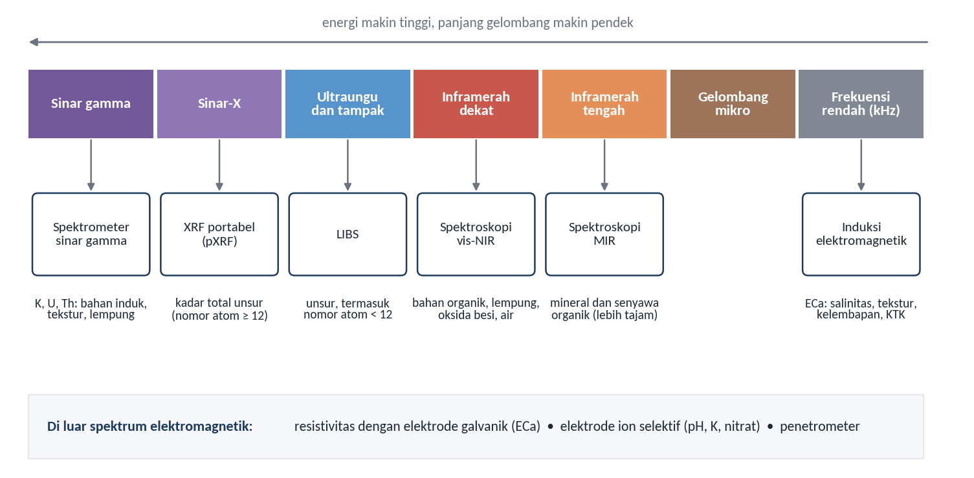
KLASIFIKASI INSTRUMEN
Ragam Sensor PSS: Di Dalam dan Di Luar Spektrum Elektromagnetik
• Sensor PSS memanfaatkan beragam fenomena fisika untuk menginterogasi sifat tanah:
– Radiasi Nuklir Alami: Sinar Gamma (^{40}K, ^{238}U, ^{232}Th).
– Fluoresensi Atomik: Sinar-X (pXRF) untuk analisis unsur total.
– Emisi Plasma Termal: Laser (LIBS) untuk unsur ringan mikro.
– Getaran Molekuler: Inframerah Vis-NIR (0.4–2.5 µm) dan MIR (2.5–25 µm).
– Induksi Medan Elektromagnetik: EMI untuk konduktivitas listrik semu (EC_a).
– Gaya Mekanik: Tahanan ujung konus penetrometer untuk memetakan kepadatan tanah.
Gambar 7.1: Taksonomi Ragam Sensor Proximal Soil Sensing (PSS) pada Spektrum Elektromagnetik (Sinar Gamma, Sinar-X pXRF, Vis-NIR, MIR, dan Gelombang Mikro/EMI) serta Sensor Non-Spektrum Mekanis.
Notes:
Lihat Gambar 7.1: dunia sensor tanah proksimal itu sangat luas. Dari spektrum energi sinar gamma yang sangat tinggi hingga frekuensi radio gelombang mikro, semuanya bisa kita manfaatkan untuk 'menginterogasi' tanah tanpa harus membawa sekarung tanah ke laboratorium kimia basah.

Slide 5
SPEKTROSKOPI MOLEKULER
Spektroskopi Pantulan Tanah: Memilih Antara Vis-NIR dan MIR
• Spektroskopi Vis-NIR:
– Mengukur nada atas (*overtones*) dan getaran kombinasi ikatan C-H, O-H, N-H.
– Sifat Tanah: Karbon organik tanah (SOC), lempung, nitrogen total, oksida besi, dan kelembapan.
– Kelebihan: Instrumen portabel, optik serat fleksibel, biaya lebih murah, sangat ideal untuk operasional lapangan.
– Keterbatasan: Puncak serapan relatif tumpang tindih dan sangat dipengaruhi oleh air bebas di lapangan.
• Spektroskopi MIR:
– Mengukur getaran dasar (*fundamental vibrations*) molekul mineral dan bahan organik.
– Kelebihan: Puncak serapan sangat tajam dan spesifik; model kalibrasi sangat kokoh dan akurat.
– Keterbatasan: Sampel wajib dikeringkan dan digiling sangat halus; sangat terganggu oleh air; alat lapangan masih langka dan mahal.
Notes:
Untuk operasional sehari-hari di kebun sawit kita, Vis-NIR adalah pilihan paling praktis. Mengapa? Karena sensor Vis-NIR bisa ditempelkan langsung ke permukaan tanah tanpa harus menggiling sampel menjadi tepung seperti pada MIR. Nanti siang, alat buatan sendiri yang akan kita demonstrasikan bekerja pada rentang Vis-NIR ini.

Slide 6
ANALISIS UNSUR KIMIA
Deteksi Unsur Kimia Cepat: Portable XRF dan LIBS
• Portable X-ray Fluorescence (pXRF):
– Menganalisis konsentrasi unsur total secara instan (1–2 menit per titik).
– Mengukur unsur-unsur penting: Besi (Fe), Silikon (Si), Aluminium (Al), Kalium (K), Kalsium (Ca), Fosfor (P), Titanium (Ti), dan Zirkonium (Zr).
– Indikator pelapukan: Rasio Fe/Al dan Ti/Zr untuk membedakan lapisan bahan induk.
– *Catatan Kritis:* pXRF mengukur kadar hara total, bukan hara tersedia bagi tanaman; tidak dapat mendeteksi unsur bernomor atom ringan (Z < 12, seperti C dan N).
• Laser-Induced Breakdown Spectroscopy (LIBS):
– Menggunakan pulsa laser intensitas tinggi untuk menguapkan titik mikro sampel menjadi plasma; mampu mendeteksi unsur-unsur ringan termasuk Karbon (C).
Notes:
Alat pXRF bentuknya seperti pistol fiksi ilmiah. Anda cukup menembakkan sensor ini ke batu atau tanah selama 60 detik, dan di layar akan langsung muncul: 'Kadar Besi 12%, Silikon 25%, Kalium 1,2%'. Ini luar biasa untuk memetakan cadangan hara total dan mendeteksi lapisan pirit (FeS_2) di lahan pasang surut!

Slide 7
GEOFISIKA PERMUKAAN DANGKAL
Geofisika Lapangan: Induksi Elektromagnetik (EMI) dan Sinar Gamma
• Electromagnetic Induction (EMI):
– Mengukur konduktivitas listrik semu (*apparent electrical conductivity - EC_a*).
– EC_a berkorelasi erat dengan: Kadar Lempung, Kelembapan Tanah, Salinitas/Intrusi Air Laut, dan Kedalaman Lapangan Kedap Air/Padas.
– Sangat penting untuk zonasi tanah salin di kebun pesisir dan memetakan ketebalan kubah gambut.
• Spektrometer Sinar Gamma Lapangan:
– Merekam peluruhan radioaktif alami lapisan 0–30 cm tanah.
– Rasio isotop menjadi 'sidik jari' asal usul batuan induk dan intensitas pelindian (*leaching*) tanah tropis.
Notes:
Jika Anda mengelola perkebunan sawit di tepi pantai Sumatra atau di lahan gambut, sensor EMI adalah instrumen wajib. Dengan menarik sensor EMI di belakang sepeda motor atau UTV di sepanjang jalan rintis, Anda bisa langsung memetakan kantong-kantong tanah bergaram tinggi atau batas ketebalan lapisan tanah mineral di bawah gambut.

Slide 8
SIFAT FISIK & STRUKTUR TANAH
Memetakan Pemadatan Tanah: Penetrometer Elektronik Terintegrasi GPS
• Masalah Lapangan Sawit: Lalu lintas traktor pengangkut TBS seberat belasan ton memicu pemadatan tanah ekstrem (*soil compaction*) di pasar rintis.
• Pemadatan tanah menghancurkan pori aerasi tanah, menghambat infiltrasi air hujan (memicu genangan), dan membatasi penetrasi akar sawit.
• Penetrometer Konus Elektronik:
– Mengukur gaya tahanan tanah per satuan luas (MegaPascal / MPa).
– Ambang kritis: Tahanan > 2.0 MPa merupakan batas terhentinya perkembangan akar sawit.
– Mengidentifikasi kedalaman lapisan padas (*hardpan layer*) secara presisi untuk rekomendasi pembajakan dalam (*subsoiling*).
Notes:
Produksi TBS sawit sering drop bukan karena kurang pupuk, tapi karena tanahnya padat membatu tergilas roda traktor! Akibatnya akar sawit tercekik tidak bisa bernapas. Penetrometer elektronik ini memungkinkan kita menusuk tanah dan langsung mengetahui: 'Oh, di kedalaman 25 cm ada lapisan keras kedap akar'. Kita bisa merekomendasikan alat subsoiler tepat di blok yang membutuhkan.

Slide 9
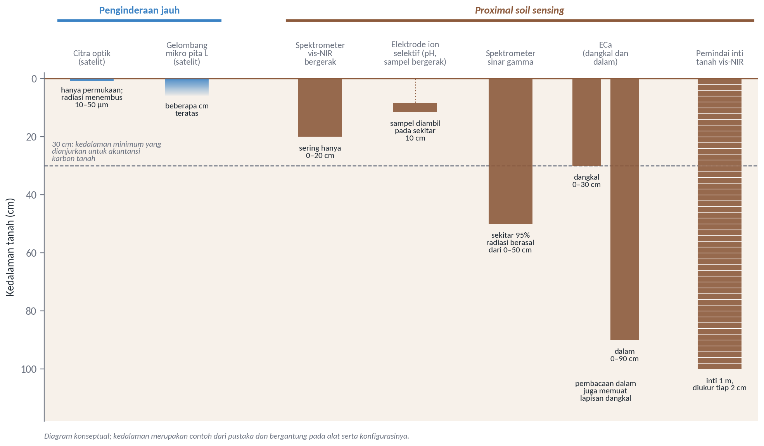
KOMPARASI KEDALAMAN EFEKTIF
Menembus Lapisan Tanah: Daya Tembus PSS vs. Penginderaan Jauh Satelit
• Kelemahan terbesar satelit optik adalah keterbatasan penetrasi pada 'kulit luar' tanah (0–2 mm).
• Rangkaian sensor PSS memiliki kedalaman integrasi yang bervariasi secara signifikan.
• Sensor EMI dan Penetrometer mampu membaca kondisi fisik dan kimia tanah hingga kedalaman 1–2 meter—tepat di jantung zona perakaran aktif dan pergerakan air tanah kelapa sawit.
Gambar 7.2: Kedalaman Informasi Berbagai Teknik Penginderaan Tanah: Satelit RS (0–2 mm) vs. Spektrometer Vis-NIR (0–2 mm) vs. Sinar Gamma (0–30 cm) vs. Penetrometer (0–80 cm) vs. Induksi Elektromagnetik EMI (0.5–2.0 m).
Notes:
Perhatikan Gambar 7.2 di layar. Ini alasan mengapa PSS tidak bisa digantikan oleh satelit luar angkasa. Satelit hanya menyentuh lapisan 2 milimeter paling atas. Tetapi sensor EMI bisa 'melihat' sampai kedalaman 2 meter ke dalam tanah, membaca kelembapan dan salinitas di zona akar sawit kita. Ini adalah keunggulan absolut PSS.

Slide 10
TABEL EVALUASI KOMPREHENSIF
Perbandingan Karakteristik: Remote Sensing vs. Proximal Soil Sensing
• Cakupan Spasial: RS unggul mutlak dalam cakupan luas menyeluruh setiap piksel (100% area); PSS menghasilkan data berbentuk titik rapat atau lintasan transek.
• Gangguan Kanopi Sawit: RS sangat terhalang kanopi sawit; PSS beroperasi di bawah kanopi tanpa hambatan atmosfer sama sekali.
• Resolusi Spektral: RS multispektral memiliki kanal lebar (20–100 nm); PSS spektroskopi memiliki resolusi sangat tinggi bersambung (1–10 nm).
• Sinergi Ideal dalam DSM: RS menyediakan kovariat spasial menyeluruh; PSS menyediakan data kalibrasi/validasi tanah yang rapat, akurat, dan murah.
Notes:
Kita tidak perlu mempertentangkan mana yang lebih baik antara satelit RS atau sensor PSS. Keduanya adalah pasangan ideal. Satelit memberikan peta menyeluruh satu lanskap kebun, sedangkan sensor PSS memberikan titik-titik sampel tanah yang sangat rapat dan presisi di bawah pohon untuk mengkalibrasi satelit tersebut.

Slide 11
PRAOLAH SINYAL & KEMOMETRIKA
Mengapa Spektrum Mentah (*Raw Spectra*) Tidak Bisa Langsung Dimodelkan?
• Spektrum pantulan tanah mentah dari alat Vis-NIR tidak pernah bersih.
• Partikel tanah yang kasar memantulkan cahaya secara acak (*multiple scattering*), menggeser seluruh kurva spektrum ke atas atau ke bawah secara artifisial.
• Jika spektrum mentah ini langsung dimasukkan ke model prediksi, algoritma akan terkecoh oleh derau dan pergeseran albedo, bukan membaca ikatan kimia mineral tanah.
Notes:
Jika Anda menembakkan spektrometer ke tanah, kurva yang keluar di layar jangan langsung dimasukkan ke regresi! Kurva mentah itu kotor: ada derau sensor, ada efek butiran tanah yang kasar, dan ada gangguan kelembapan. Kita wajib melakukan praolah sinyal (*preprocessing*) agar sidik jari kimia tanahnya muncul dengan murni.

Slide 12
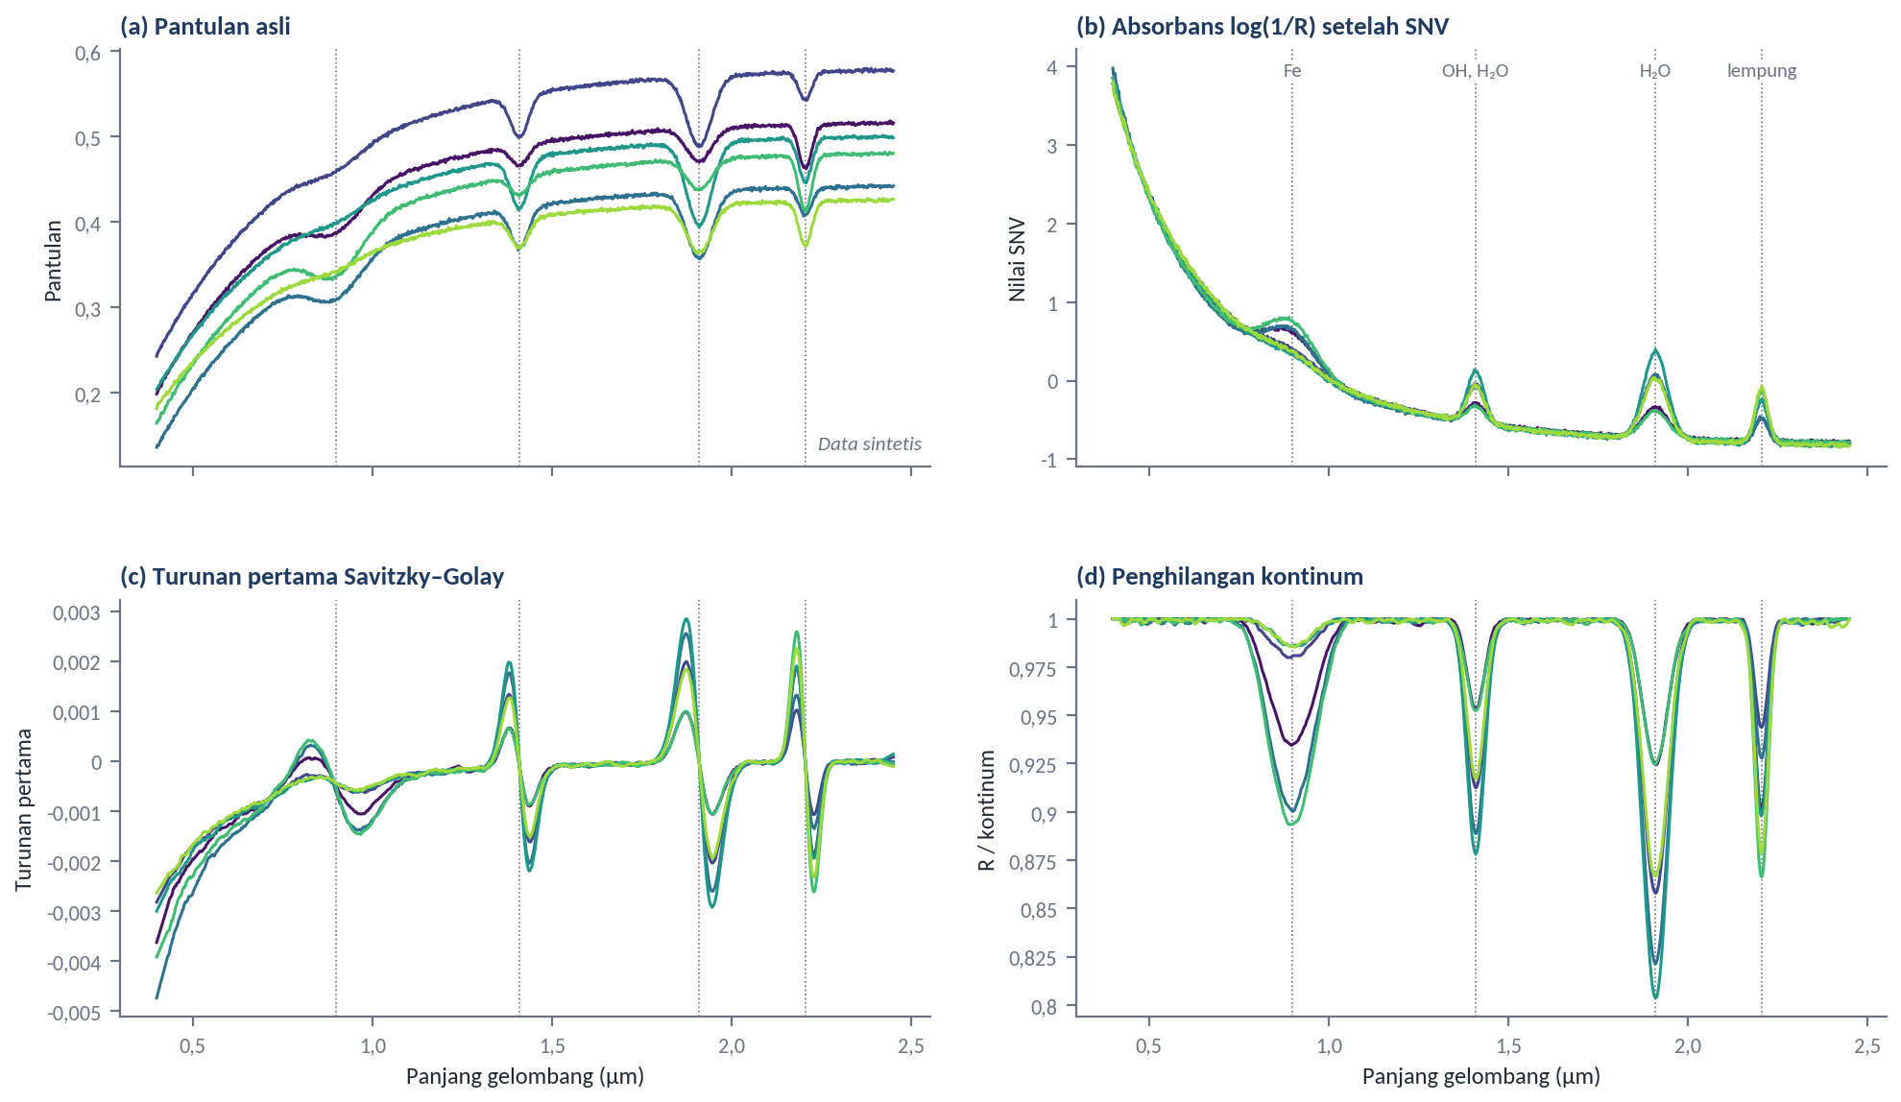
ALGORITMA PRA-PEMROSESAN SINYAL
Standardisasi Spektrum: Empat Algoritma Praolah Kunci
• 1. Savitzky-Golay Filter: Menghaluskan kurva menggunakan fitting polinomial lokal; derau hilang, bentuk puncak asli tetap terjaga.
• **2. SNV (*Standard Normal Variate*):** Memusatkan dan membagi spektrum dengan simpangan bakunya; meratakan kurva dari pengaruh perbedaan kekasaran sampel.
• **3. Turunan Pertama (*First Derivative*):** Mengubah puncak serapan menjadi titik perpotongan nol (*zero-crossing*), meniadakan pergeseran baseline konstan.
• **4. *Continuum Removal*:** Menormalisasi kurva ke skala 0 hingga 1; sangat efektif mengukur volume absolut mineral lempung di 2.20 µm.
Gambar 7.3: Empat Tahap Baku Praolah Sinyal Spektroskopi Tanah: (a) Savitzky-Golay Smoothing, (b) Standard Normal Variate (SNV), (c) Turunan Pertama & Kedua, dan (d) Continuum Removal.
Notes:
Perhatikan Gambar 7.3. Dengan Continuum Removal, kurva tanah yang tadinya melengkung naik turun disetarakan garis atasnya menjadi datar di angka 1.0. Sekarang, kedalaman lembah serapan di 2,2 mikron murni menunjukkan kuantitas lempung tanah tanpa terganggu oleh apakah tanah itu warnanya gelap atau terang!

Slide 13
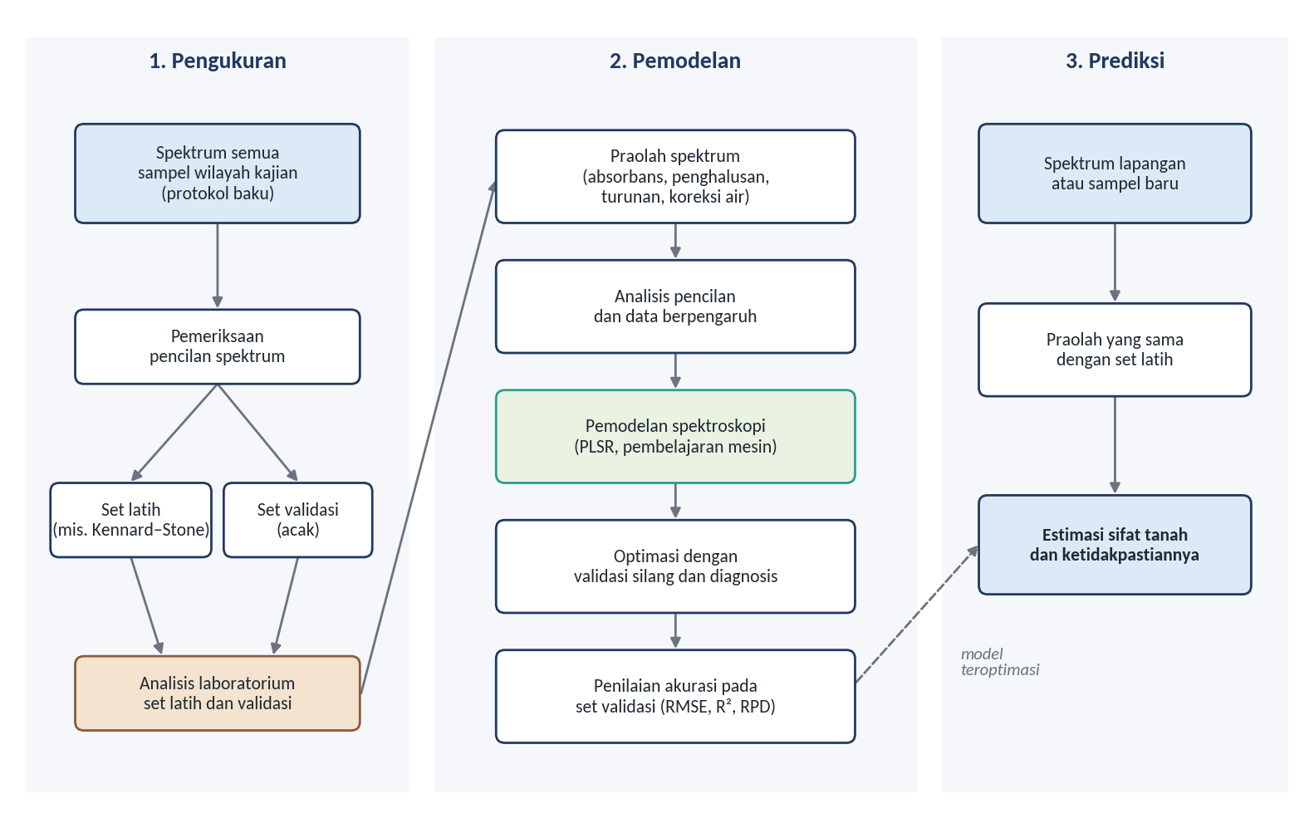
PEMODELAN PREDIKTIF SPEKTRAL
Alur Pemodelan Spektroskopi Tanah: Dari Sinyal ke Sifat Tanah
• Algoritma Kemometrika Standar:
– Partial Least Squares Regression (PLSR): Standar industri; mereduksi ratusan panjang gelombang berkorelasi tinggi menjadi variabel laten (*latent variables*) prediktif.
– Support Vector Regression (SVR) & Random Forest: Mengakomodasi hubungan non-linear spektral yang kompleks.
– 1D-Convolutional Neural Networks (CNN): Pendekatan *deep learning* mutakhir yang mampu mengekstrak fitur secara otomatis dari bentuk kurva.
• Metrik Evaluasi Model:
– R^2 > 0.80, RMSE rendah, dan **RPD (*Residual Predictive Deviation*) > 2.0** menunjukkan model kalibrasi sangat handal untuk prediksi rutin operasional.
Gambar 7.4: Alur Pemodelan Kemometrika Tanah: Dari Sampel Kalibrasi dan Spektrum Pantulan Mentah hingga Kalibrasi Algoritma PLSR/Random Forest dan Validasi Model Lapangan.
Notes:
Gambar 7.4 adalah 'resep dapur' spektroskopi tanah. Kita hanya butuh 100 sampel tanah awal yang diuji lab kimia secara akurat untuk melatih model PLSR atau Random Forest kita. Begitu modelnya valid dengan nilai RPD di atas 2,0, maka ribuan titik tanah berikutnya di kebun cukup kita 'tembak' dengan sensor tanpa perlu biaya lab lagi!

Slide 14
APLIKASI LAPANGAN DI PERKEBUNAN
Aplikasi Praktis PSS untuk Peningkatan Produktivitas Kelapa Sawit
• PSS memecahkan masalah agronomi sawit spesifik lokasi yang tidak bisa dijawab oleh citra satelit antariksa.
• Efisiensi biaya: Menghemat anggaran uji lab tanah tahunan perkebunan hingga 70–80%.
• Presisi penempatan input: Memberikan rekomendasi dosis pembenah tanah (dolomit/kapur pada tanah pirit) dan pemupukan berdasarkan variabilitas aktual mikro-blok.
Notes:
Di kebun kelapa sawit kita, PSS bukan barang pajangan. Alat ini menyelamatkan tanaman dari bahaya pirit beracun, membebaskan perakaran dari tanah padat, dan memastikan dosis pemupukan kita presisi. Ini adalah wujud nyata modernisasi agronomi sawit.

Slide 15
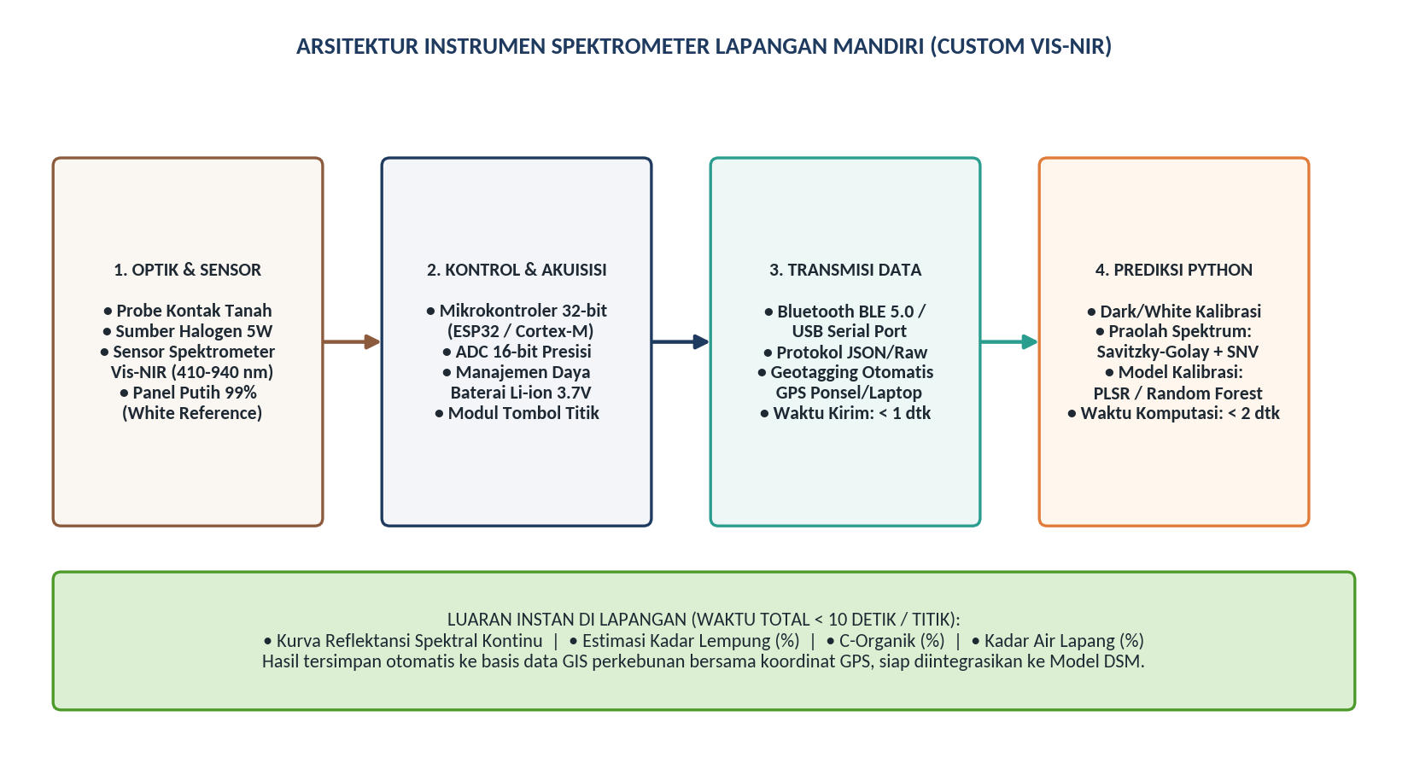
*TEASER* SESI PRAKTIK / DEMONSTRASI
Sekilas Demonstrasi: Pengujian Sensor Spektrometer Mandiri (*Custom Device*)
• Pembuktian bahwa teknologi spektroskopi tidak harus mahal dan tidak harus tergantung pada vendor luar negeri yang bernilai ratusan juta rupiah.
• Peserta akan melihat langsung proses dari penembakan sensor hingga keluarnya angka estimasi kadar lempung dan bahan organik tanah dalam waktu kurang dari 10 detik!
Gambar 7.5: Arsitektur Sistem Spektrometer Portabel Mandiri (Custom Vis-NIR Device): Probe Kontak, Mikrokontroler, Antarmuka BLE/USB, dan GUI Python Prediksi Sifat Tanah Instan (< 10 Detik).
Notes:
Siang nanti jam 13.00, kita tidak akan berteori lagi. Saya membawa instrumen spektrometer portabel yang kami rancang sendiri. Kita akan mendemonstrasikan bagaimana kita mengukur sampel tanah kebun dan melihat kurva pantulannya keluar seketika di laptop, lalu dihitung sifat tanahnya menggunakan model machine learning. Jangan lewatkan sesi ini!

Slide 16
KESIMPULAN & JEMBATAN KE MODUL 8
Rangkuman Kunci & Jembatan ke Pemodelan Digital Soil Mapping
• PSS menjawab kelemahan mendasar citra satelit optik di perkebunan kelapa sawit: PSS bekerja di bawah kanopi rapat dan menembus hingga zona perakaran aktif.
• Praolah spektrum (Savitzky-Golay, SNV, Continuum Removal) adalah syarat mutlak untuk menghasilkan data spektroskopi yang sahih.
• Jembatan ke Modul 8: Data tanah kerapatan tinggi yang dihasilkan oleh sensor PSS akan diserahkan kepada Dr. Eng. Guruh Samodra sebagai data masukan emas untuk membangun model prediksi spasial *Digital Soil Mapping* berbasis konsep SCORPAN.
Notes:
Bapak dan Ibu sekalian, kita telah menyelesaikan Modul 7. Kita sekarang memiliki senjata lengkap: kita punya citra satelit dari luar angkasa, dan kita punya data sensor proksimal dari bawah tajuk sawit. Bagaimana memadukan kedua data raksasa ini menjadi peta tanah presisi seluruh perkebunan? Jawabannya ada di Modul 8 bersama pakar pemodelan kita, Dr. Guruh Samodra. Sampai bertemu di sesi demonstrasi siang nanti. Terima kasih!

